Slide 1
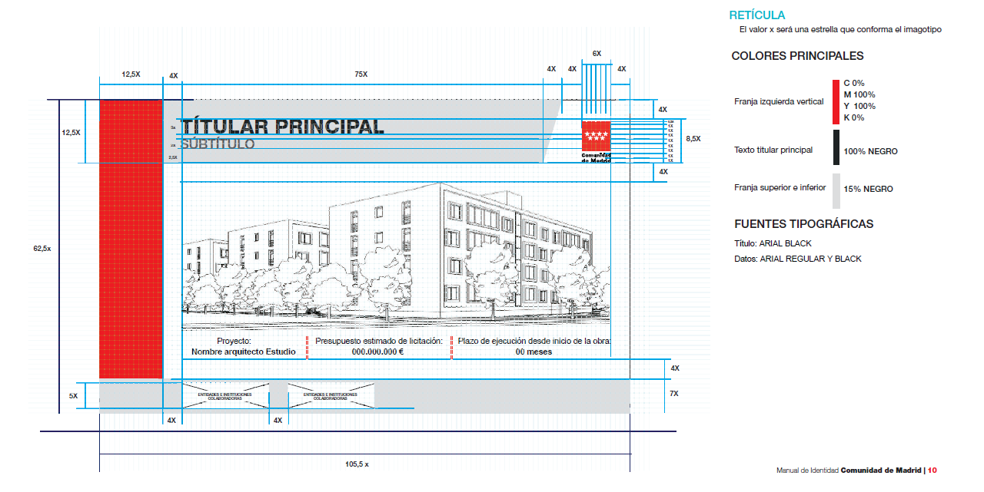
CARTEL PLAN DE COOPERACIÓN A LAS OBRAS Y SERVICIOS
En el caso de obras:
Se colocarán a pie de obra, en lugar visible desde la firma del acta de comprobación del replanteo hasta un año después de la recepción de la actuación, de dimensiones mínimas 62,5 x 105,5cm con un material que resista la intemperie durante el tiempo que deba estar instalado.
En el caso de suministros o adquisición de inmuebles:
Se colocará un cartel de tamaño mínimo DIN-A3 en lugar visible hasta un año después de la recepción de la actuación

Slide 2
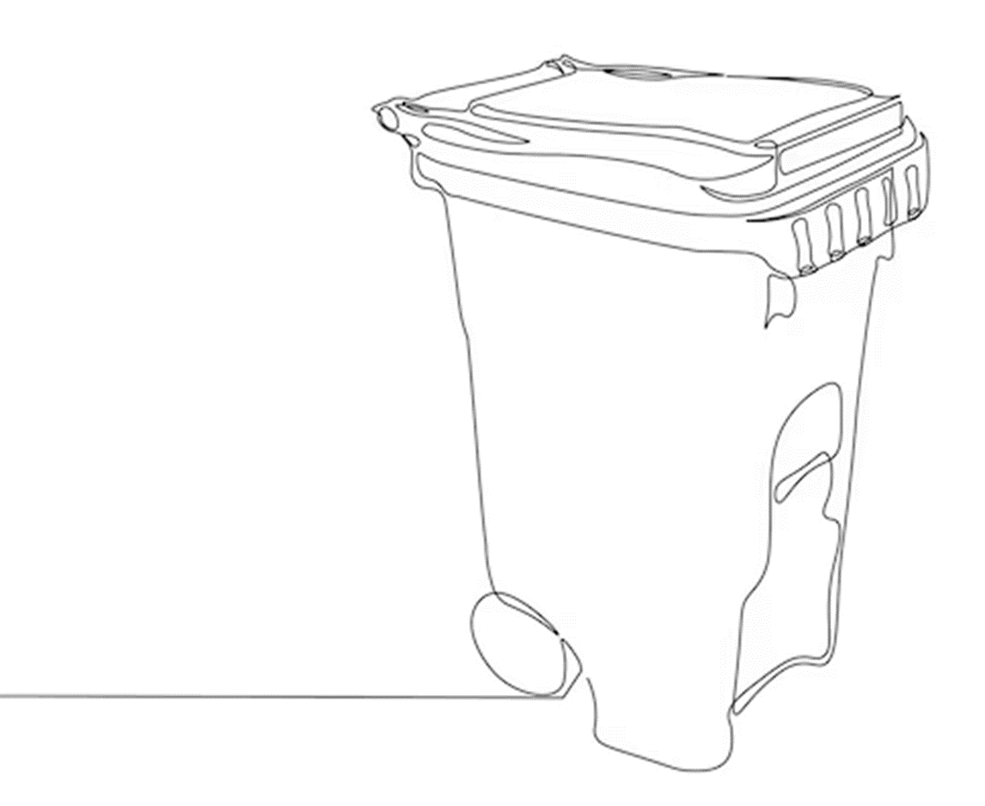
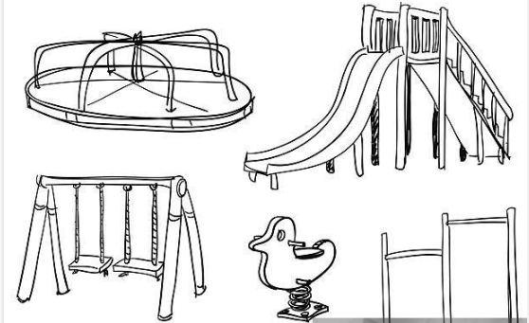
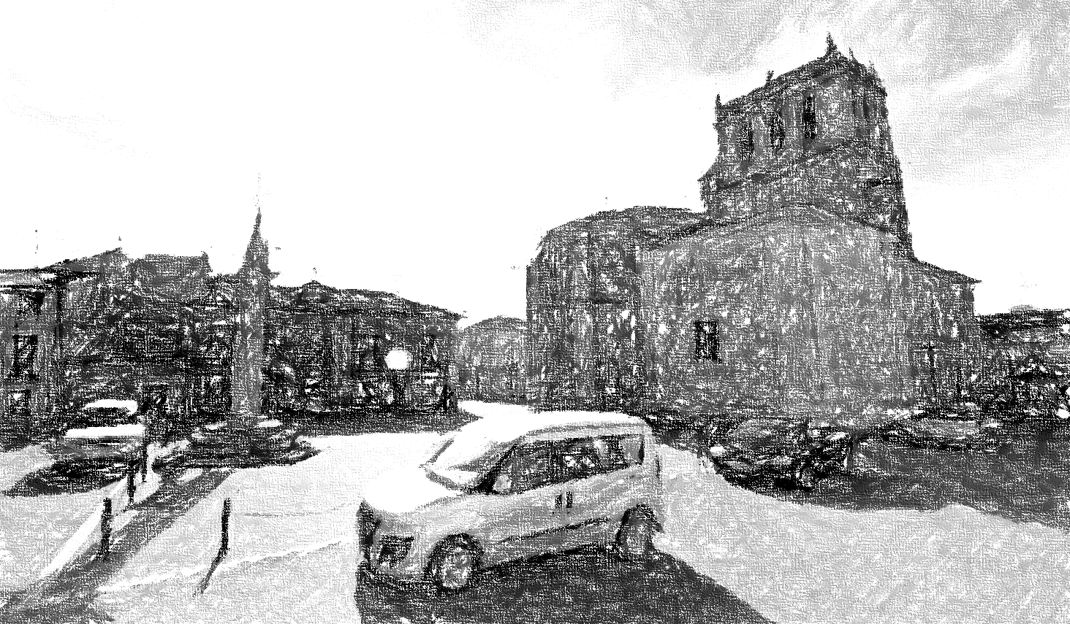
Cartel para municipios de
MENOS DE 5.000 HABITANTES
PLAN DE COOPERACIÓN
A LAS OBRAS Y SERVICIOS MUNICIPALES
Se utilizarán imágenes “tipo boceto con lápiz” similares a las siguientes:
TÉRMINO MUNICIPAL DE XXXXX
DENOMINACIÓN DE LA ACTUACIÓN
INVERSIÓN: XX.XXX,XX €
Empresa adjudicataria:
Financiación: Comunidad de Madrid 100%
Redactor Proyecto:
Dirección Facultativa:
Coordinador de Seguridad y Salud:
ESCUDO AYUNTAMIENTO
LOGO EMPRESA ADJUDICATARIA
DIRECCIÓN GENERAL DE REEQUILIBRIO TERRITORIAL
CONSEJERÍA DE PRESIDENCIA, JUSTICIA Y ADMINISTRACIÓN LOCAL

Slide 3
Cartel para municipios de
MÁS DE 5.000 Y MENOS DE 20.000 HABITANTES
PLAN DE COOPERACIÓN
A LAS OBRAS Y SERVICIOS MUNICIPALES
Se utilizarán imágenes “tipo boceto con lápiz” similares a las siguientes:
TÉRMINO MUNICIPAL DE XXXXX
DENOMINACIÓN DE LA ACTUACIÓN
INVERSIÓN: XX.XXX,XX €
Empresa adjudicataria:
Financiación: Comunidad de Madrid 80%
Financiación: Ayuntamiento de XXXX 20%
Redactor Proyecto:
Dirección Facultativa:
Coordinador de Seguridad y Salud:
ESCUDO AYUNTAMIENTO
LOGO EMPRESA ADJUDICATARIA
DIRECCIÓN GENERAL DE REEQUILIBRIO TERRITORIAL
CONSEJERÍA DE PRESIDENCIA, JUSTICIA Y ADMINISTRACIÓN LOCAL

